Slide 1
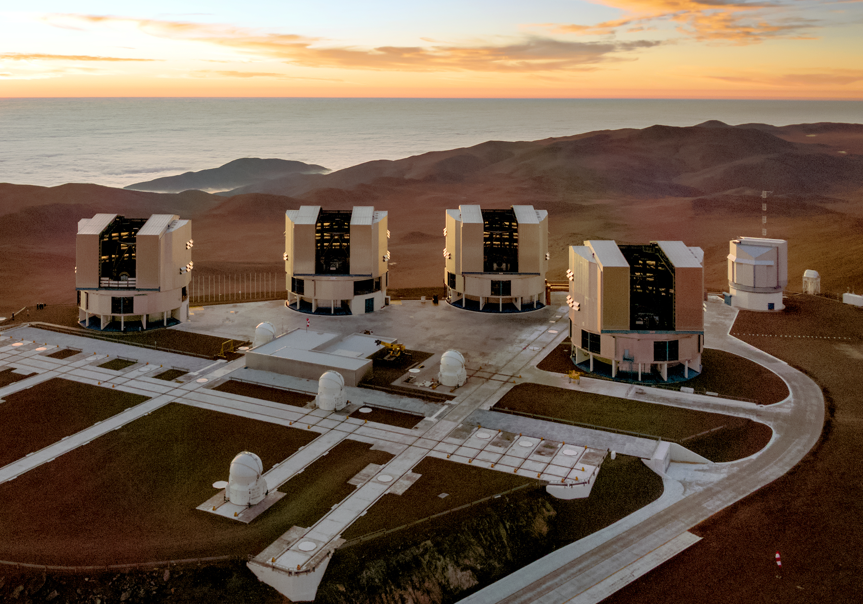

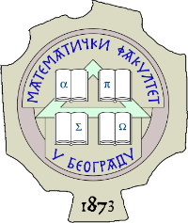
OPA 2022 Lekcija 8: Teleskopi
Ivan Milić (AOB / MATF)
25/ 11/ 2022

Slide 2
Šta smo naučili do sada:
Astronomija se bavi merenjem položaja (prvih 4 časa) nebeskih tela i njihovim zračenjem (sledeća 2 časa)
Na osnovu merenja položaja i sjaja (i spektara), imamo uvid u fizičke procese koji se dešavaju u svemiru
Astronomija: Opisivanje
Astrofizika: Razumevanje (Mada su danas astronomija i astrofizika sinonimi)
Za merenje svega ovoga mi koristimo teleskope!
Uloga teleskopa je dvojaka:
1) Vidimo manje sjajne objekte (“više svetlosti”)
2) Možemo da vidimo manje objekte (“bolja ugaona rezolucija”)

Slide 3
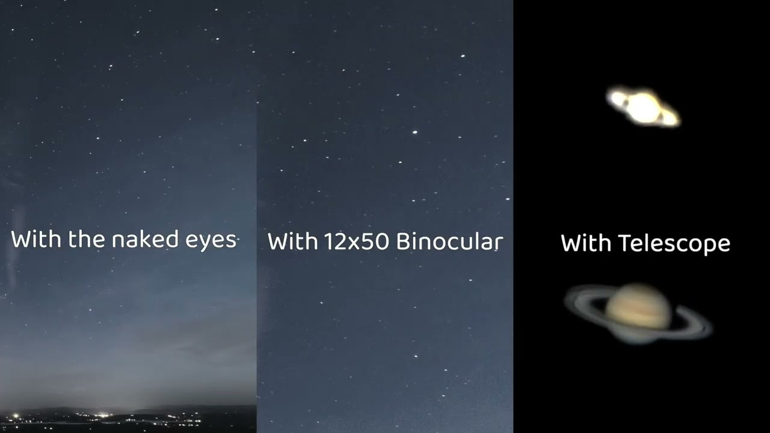
Npr:

Slide 4
Npr:
Ekstremno važno: Slika desno nije samo “zoom” ili “crop” slike levo.
Svaki instrument (oko, dvogled, pa i teleskop) ima fundamentalni limit koliko male detalje može da vidi
Drugačije rečeno: Nije bitan “broj piksela” već “kvalitet optike”
Mada nije u pitanju samo kvalitet već i veličina ogledala / sočiva

Slide 5
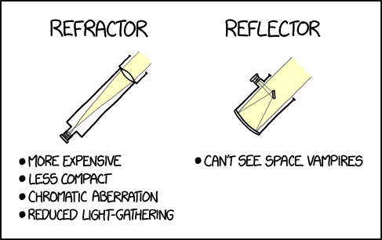
Kako teleskopi rade:
Suština teleskopa je primarno ogledalo ili sočivo, koje fokusira svetlost koja pada na njega.
Analizirajmo, kao primer, sabirno sočivo:

Slide 6
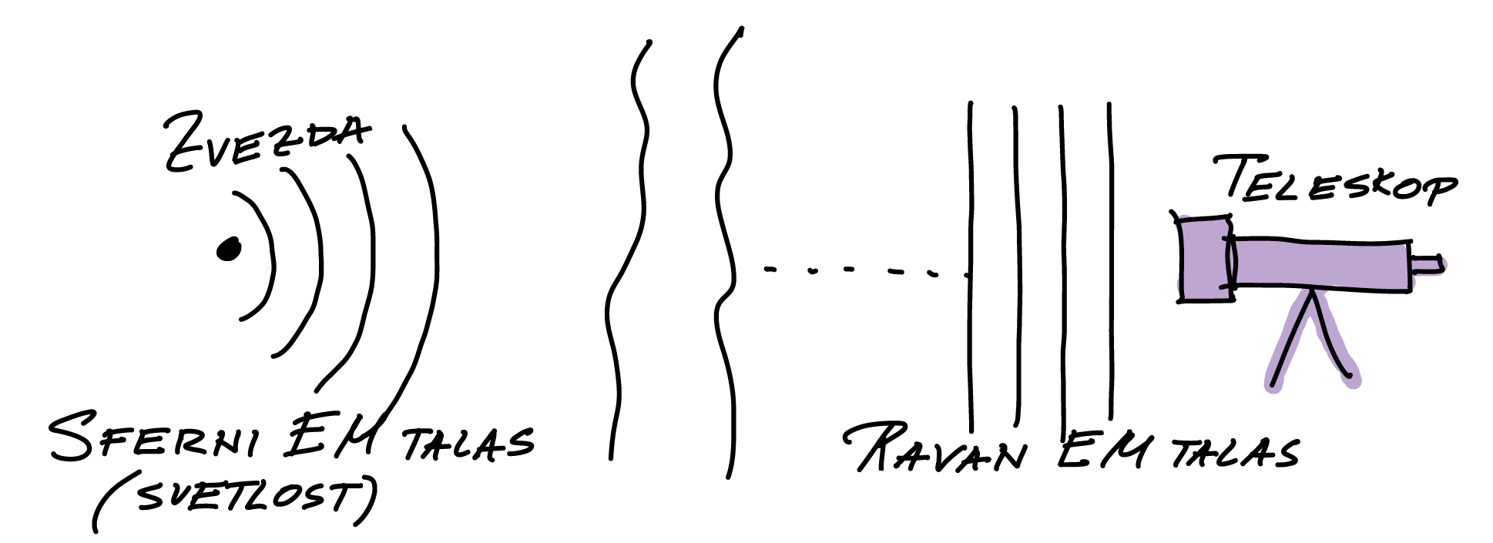
Kako teleskopi rade:
Suština teleskopa je primarno ogledalo ili sočivo, koje fokusira svetlost koja pada na njega.
Analizirajmo, kao primer, sabirno sočivo (ista logika za ogledalo):
Svetlost ćemo, generalno zamišljati kao neki harmonijski idealan talas, na velikim rastojanjima, sferni talas se ponaša kao ravan.

Slide 7
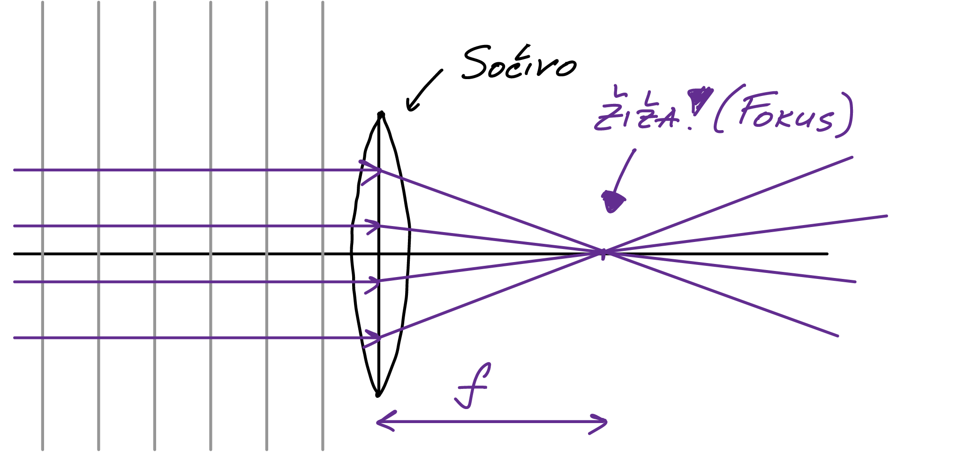
Kako teleskopi rade:
Suština teleskopa je primarno ogledalo ili sočivo, koje fokusira svetlost koja pada na njega.
Analizirajmo, kao primer, sabirno sočivo (ista logika za ogledalo):

Slide 8
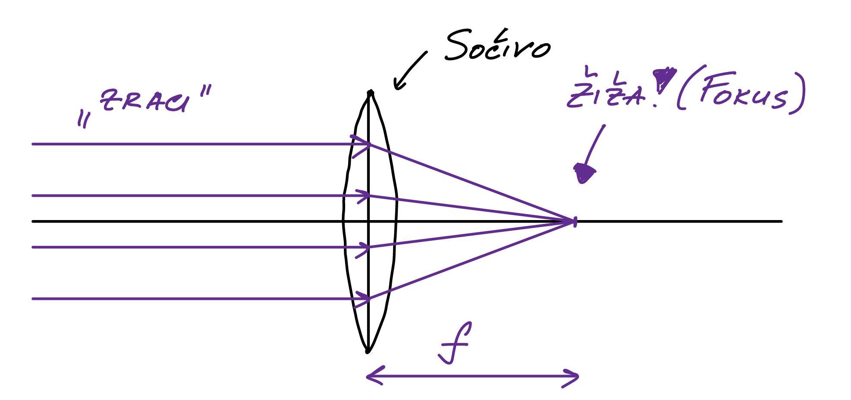
Kako teleskopi rade:
Suština teleskopa je primarno ogledalo ili sočivo, koje fokusira svetlost koja pada na njega.
Analizirajmo, kao primer, sabirno sočivo (ista logika za ogledalo):

Slide 9
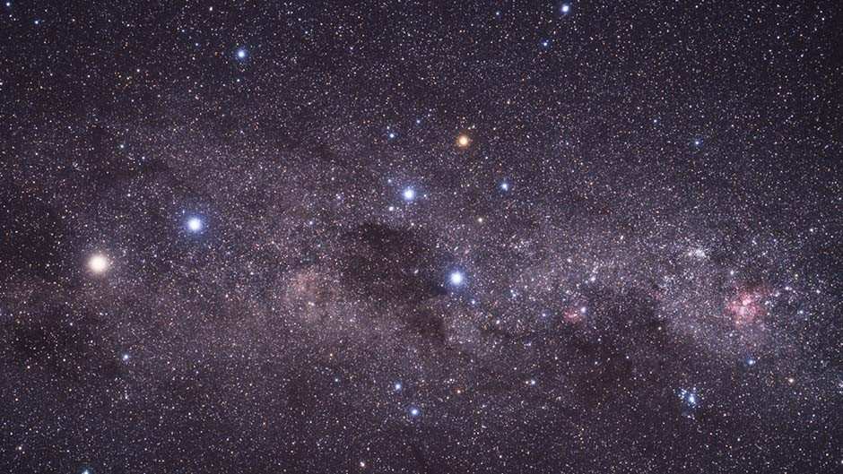
Zbog ovoga zvezde izgledaju kao tačkice
Zvezde su (uglavnom) veće od jednog piksela. Kako to kada su tačkice?
Razumećemo uskoro.

Slide 10
Zbog ovoga zvezde izgledaju kao tačkice
Nijednu zvezdu sem Sunca ne možemo da “razlučimo” (tj. ne možemo da vidimo ništa više do tačku).
Zbog ovoga je važno da istražujemo Sunce!

Slide 11
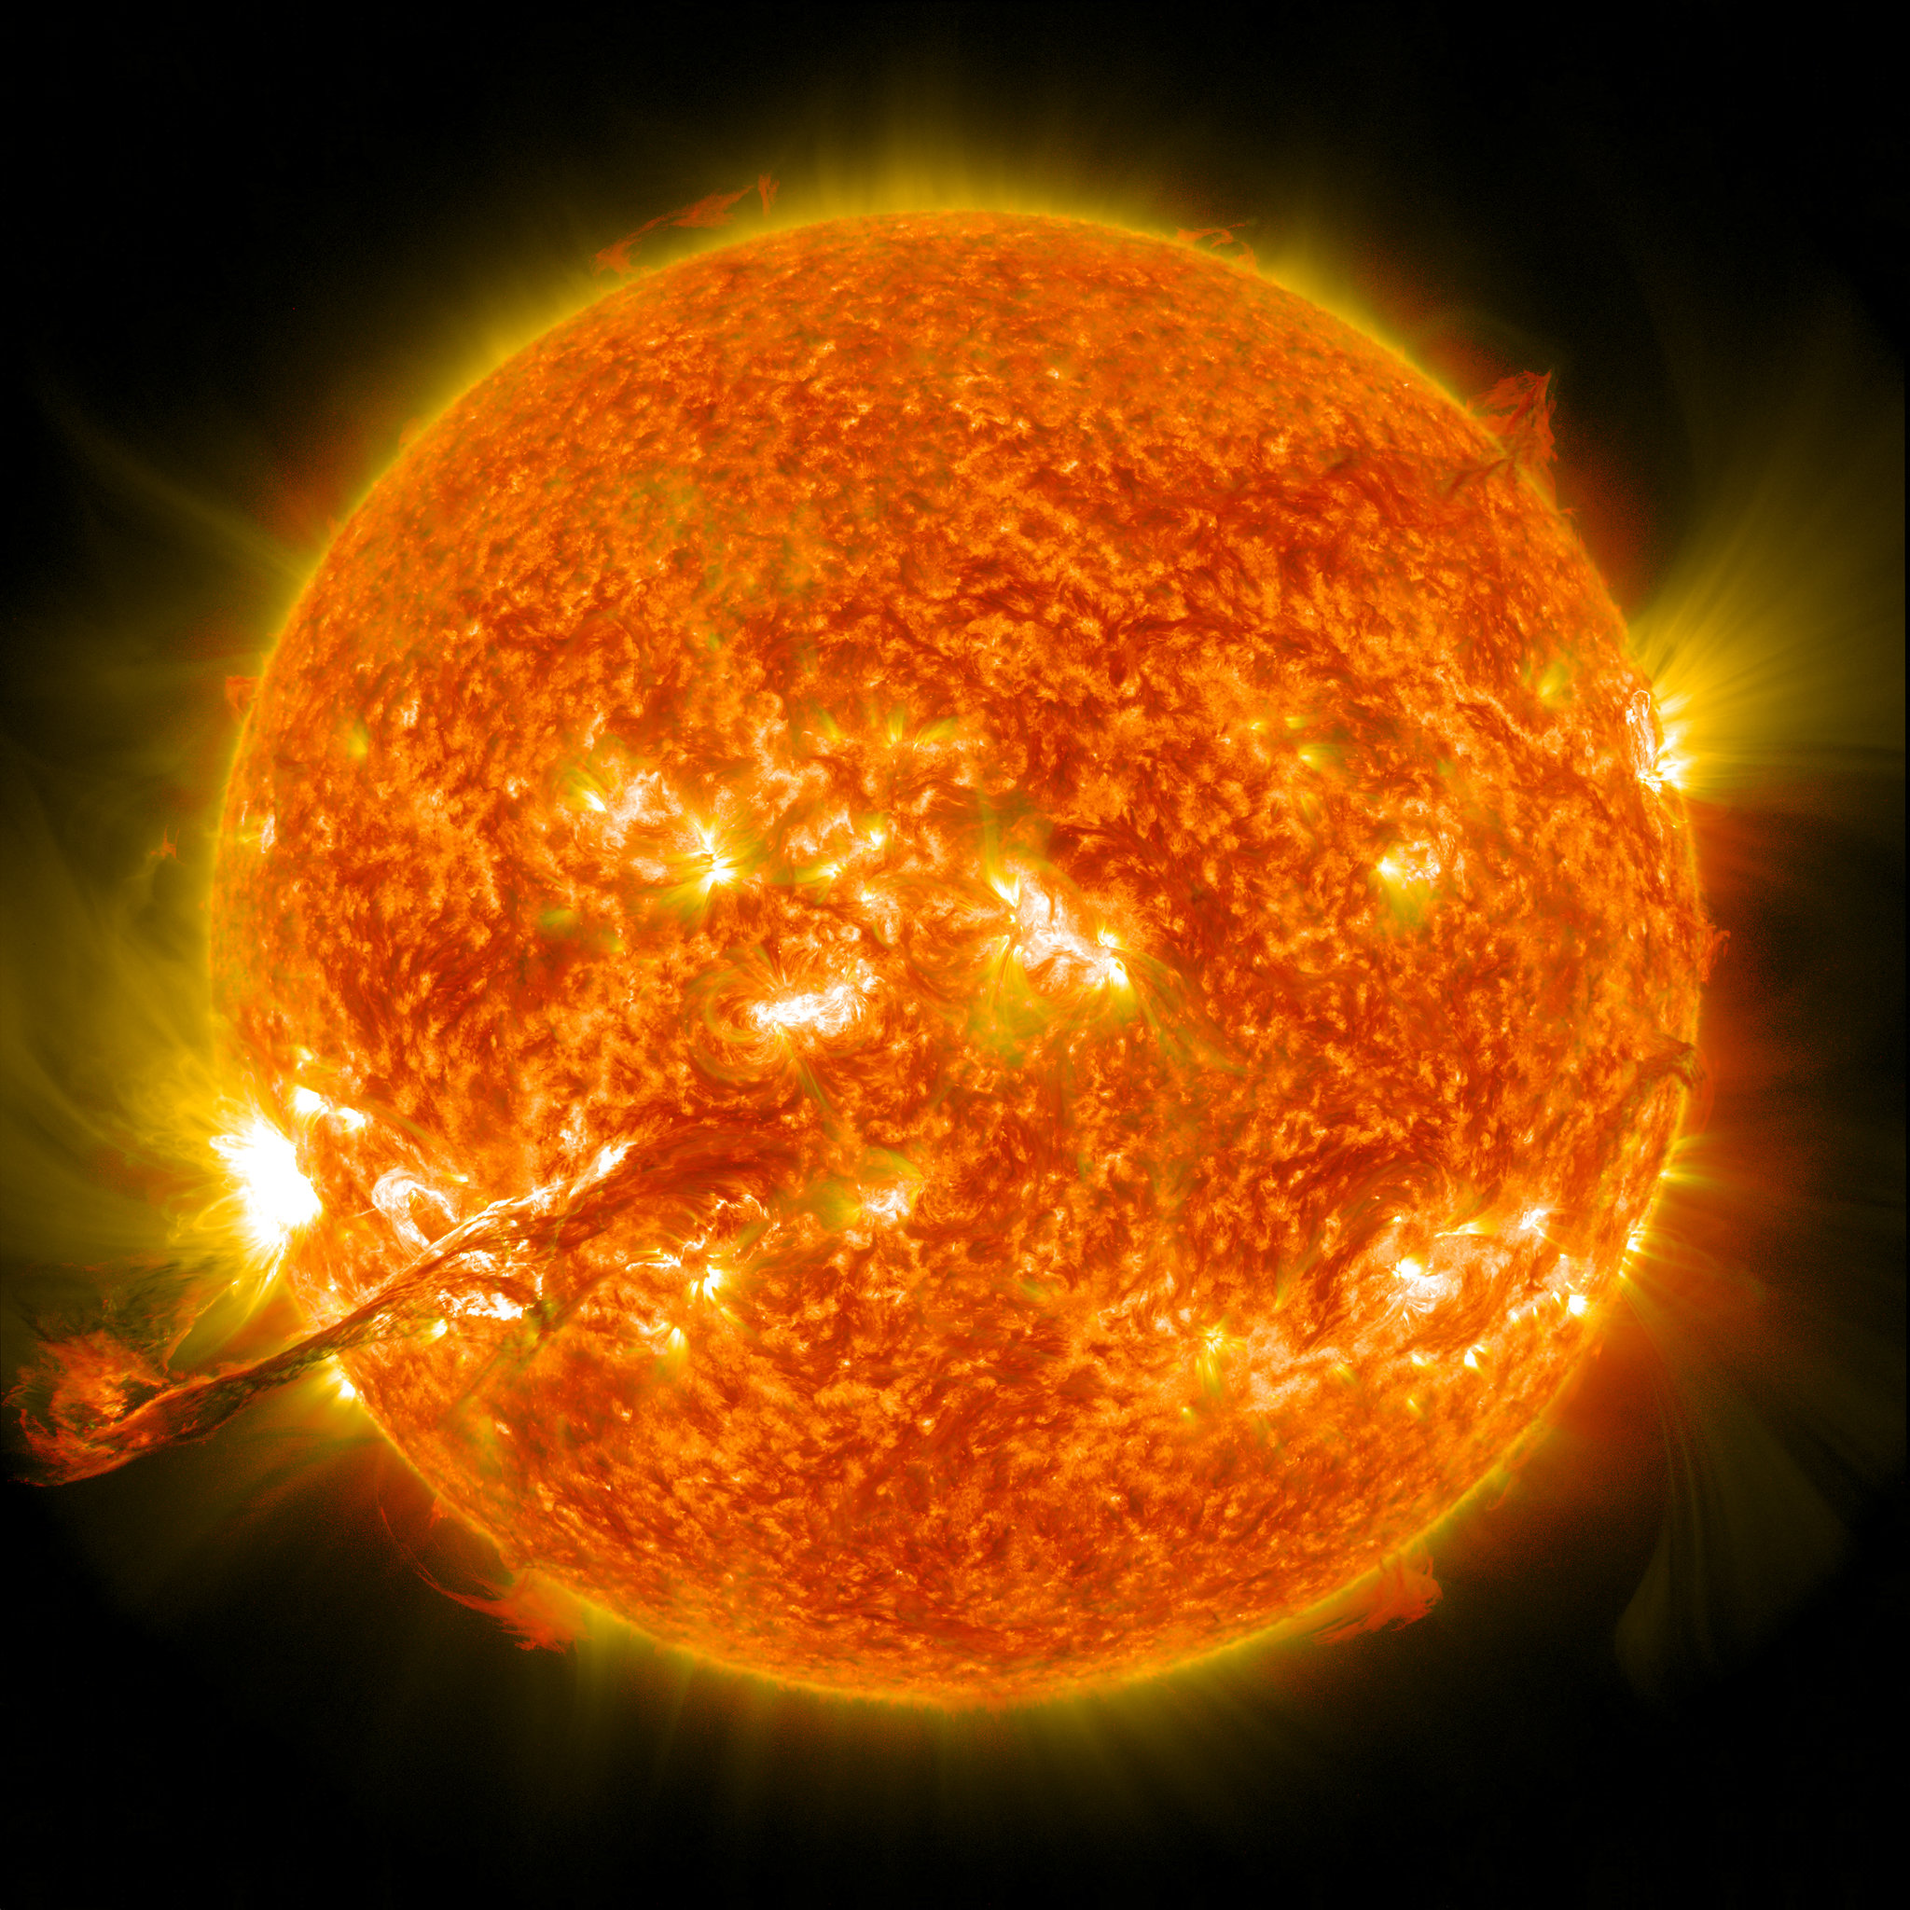
Kad smo već kod Sunca
Očigledno je da Sunce nije fokusirano u jednu tačku, jer ga vidimo kao objekat sa nekim detaljima.
Kako predstaviti formiranje slike objekata konačne veličine u našem teleskopu?
Na Suncu, sa najboljim teleskopima, možemo da vidimo detalje do nekih 20-50 km veličine. Udaljenost do Sunca je 150 000 000 km!

Slide 12
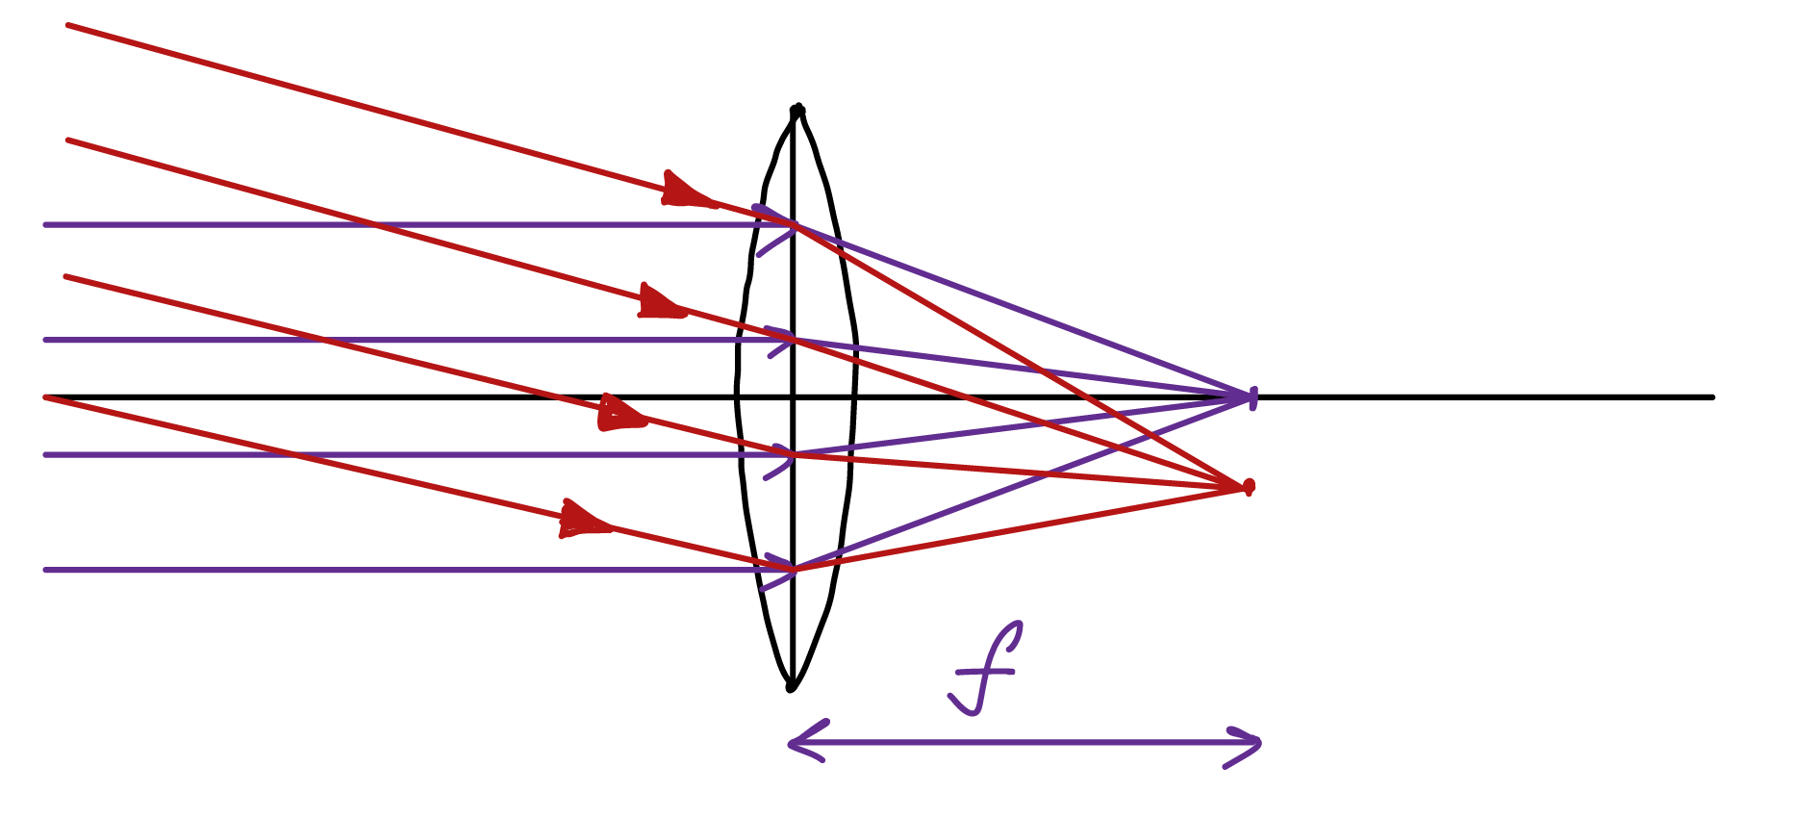
Dva izvora
Teleskopi ne fokusiraju svu svetlost u jednu tačku
Sva svetlost koja dolazi iz istog pravca je fokusirana u jednu tačku, ali različiti pravci odgovaraju različitim tačkama u žižnoj ravni
Primer za dva izvora (zvezde):

Slide 13
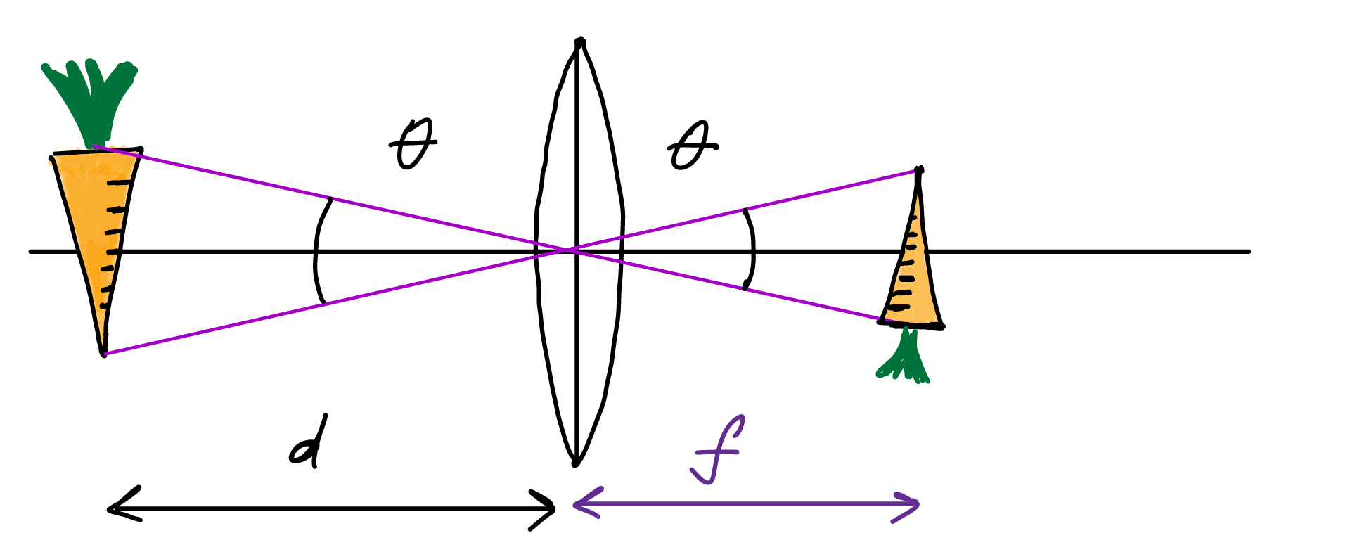
Objekti konačne veličine
Teleskopi ne fokusiraju svu svetlost u jednu tačku
Sva svetlost koja dolazi iz istog pravca je fokusirana u jednu tačku, ali različiti pravci odgovaraju različitim tačkama u žižnoj ravni
Primer za objekat konačne veličine

Slide 14
Objekti konačne veličine
Ugao pod kojim se objekat vidi iz centra sočiva (praktično, udaljenost do objekta, pošto je u astronomiji sve jako daleko) = ugao pod kojim se lik vidi iz centra sočiva.
Veća žižna daljina – objekti su veći u žižnoj ravni, pa zauzimaju više na našem detektoru (kamera, čip, film, CCD...)

Slide 15
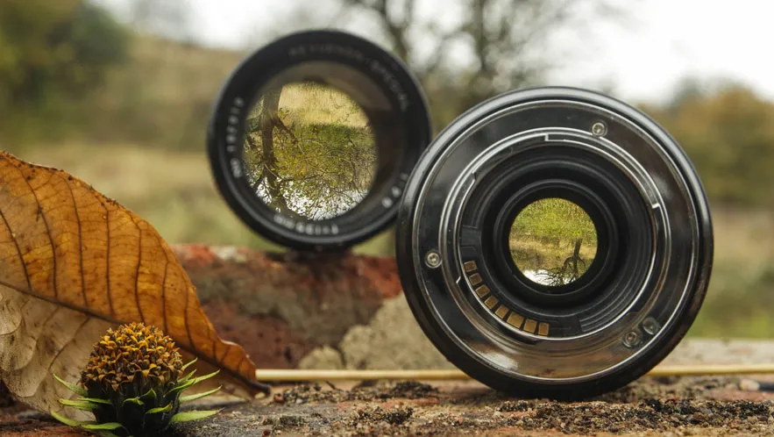
Žižna daljina objektiva:
Veća žižna daljina nam daje detaljniju sliku – važno za objekte koje hoćemo da vidimo u mnogo detalja: Sunce, magline, galaksije..
Manja žižna daljina nam daje veće vidno polje – važno ako hoćemo da posmatramo mnogo zvezda odjednom ili snimamo objekat koji se brzo kreće

Slide 16
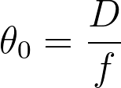
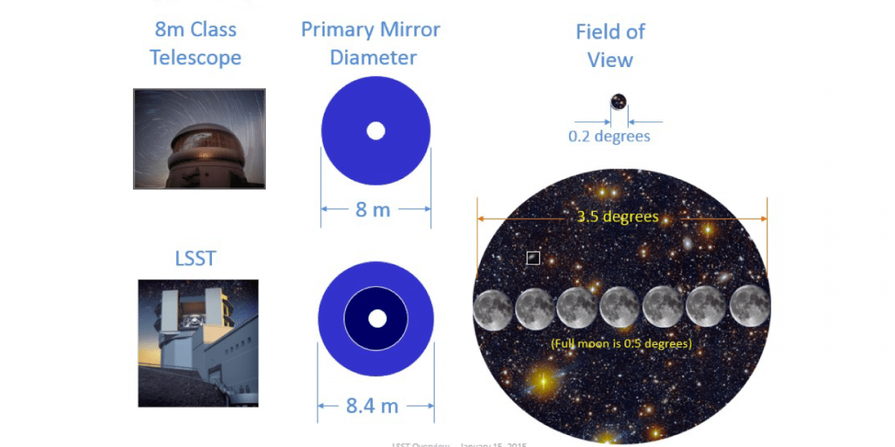
Vidno polje (field of view)
Srazmerno prečniku našeg teleskopa, obrnuto srazmerno žižnoj daljini

Slide 17



Rekli smo da teleskopi skupljaju više svetlosti
Koliko više svetlosti?
Osvetljenost koju daje neko nebesko telo:
Snaga koju skupljamo:
Teleskop u odnosu na naše oko:
Ovaj odnos može da bude jedan naprema milion!
Zahvaljući velikim teleskopima mi možemo da vidimo manje sjajne objekte!
Zahvaljući velikim teleskopima mi možemo da vidimo manje sjajne objekte!

Slide 18
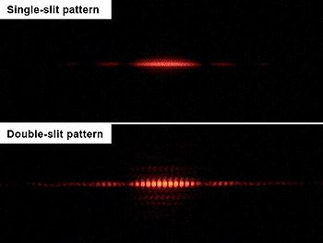
I, ovo radi, evo difrakcije na jednom i na dva proreza:

Slide 19
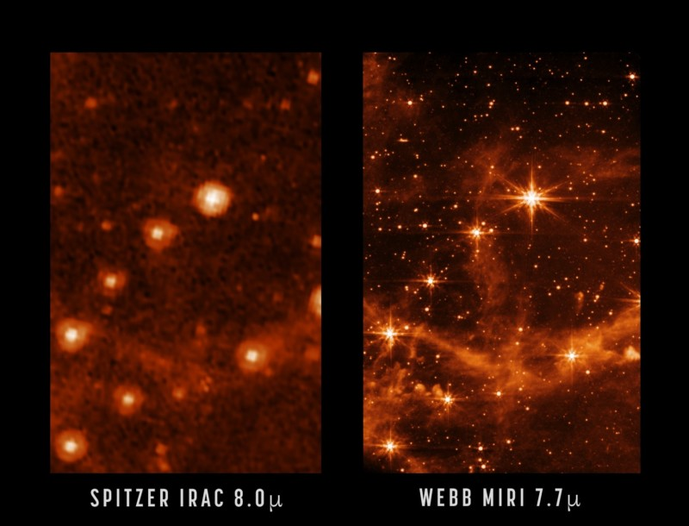
Veći teleskopi takodje daju oštriju sliku!

Slide 20
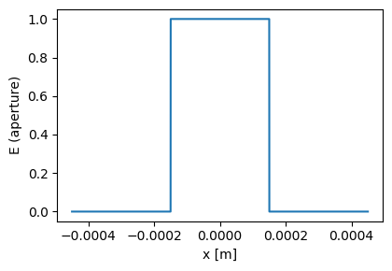
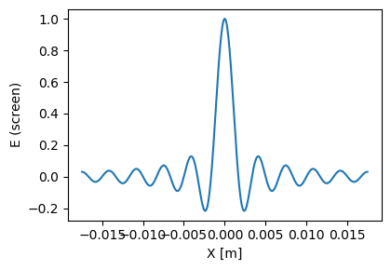
Difrakcija na jednom prorezu
Difrakcija na jednom prorezu: Furijeova transformacija “cilindar” funkcije je sinc funkcija

Slide 21
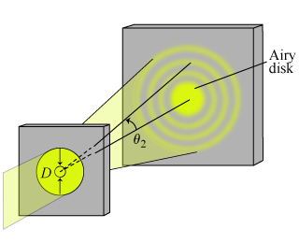
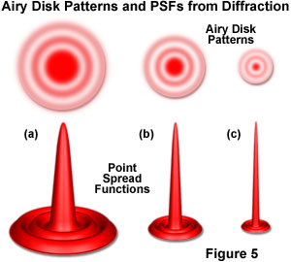
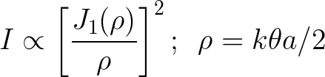
Kako izgleda difrakcija na kružnom otvoru?
Zašto nas se ovo tiče? Zato što je naše ogledalo ili sočivo kružno

Slide 22
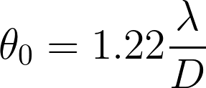
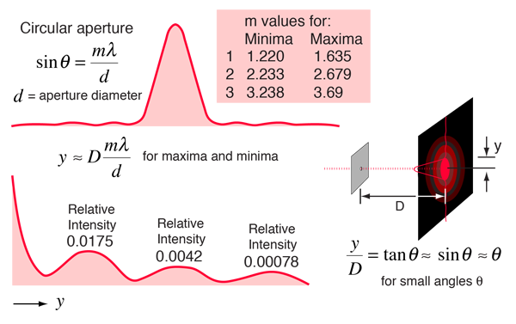
Airijev (Airy) disk
Credits: hyperphysics.phys-astr.gsu.edu

Slide 23
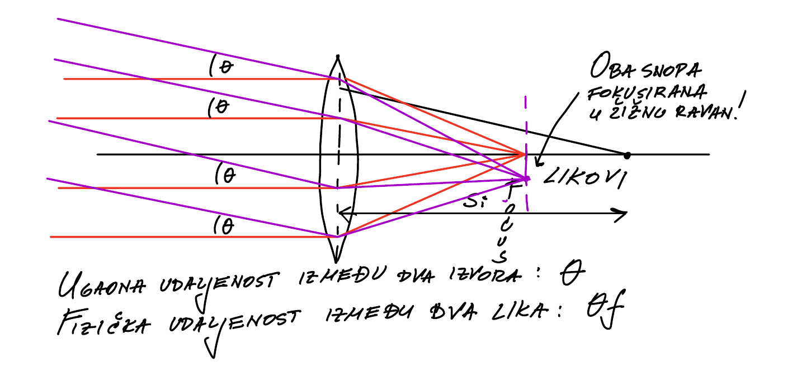
Ok, šta dalje? Kako radi teleskop?
Konkretnije pitanje:
Dva snopa paralelnih zraka padaju na sočivo iz dva različita pravca, da li će ta dva snopa biti fokusirana u istu tačku?

Slide 24
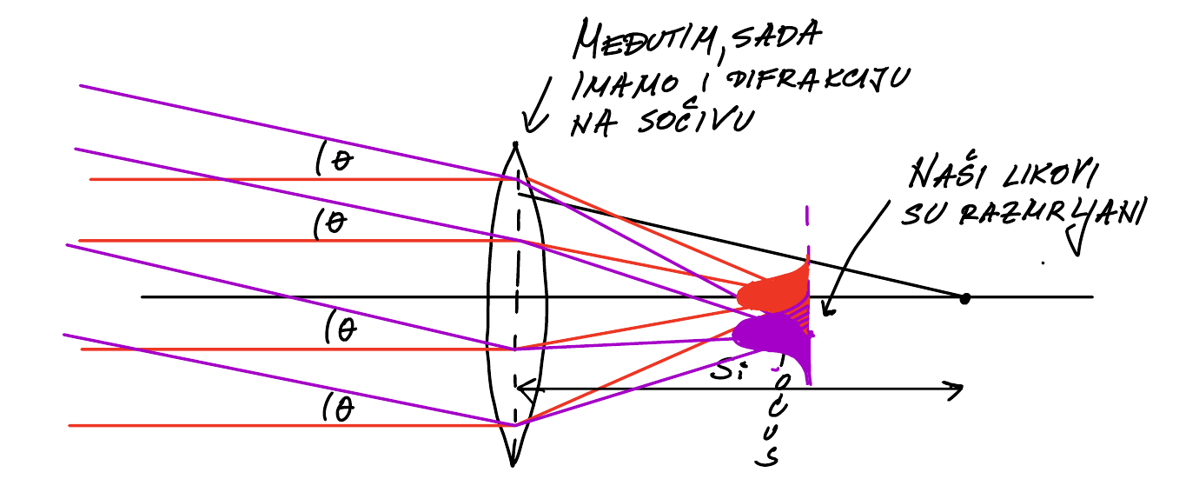
Dodajmo na to sada difrakciju

Slide 25
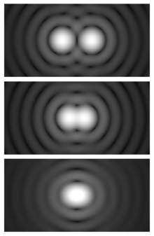
Rejlijev kriterijum
Izvori moraju da budu na ugaonom rastojanju većem od udaljenosti prvog minimuma da bismo ih razlučili
Veća talasna dužina : gora rezolucija
Veća primarna apertura : bolja rezolucija
Radio teleskopi imaju ogromne aperture ali ipak očajne rezolucije
Resolved
Resolved
Barely resolved
Unresolved
ZAPAMTITE, REZOLUCIJA != SEMPLOVANJE

Slide 26
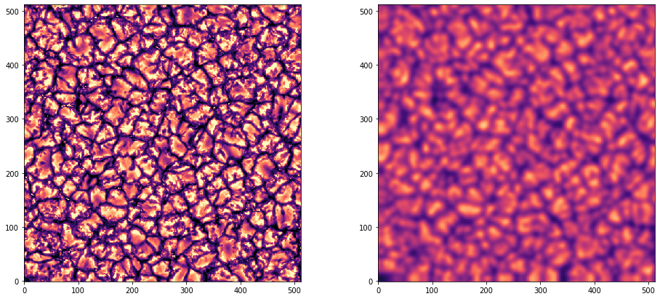
Svaka tačka sa prve slike je razmrljana, to mešanje je matematički opisano “konvolucijom” slike sa takozvanom PSF (point spread function)

Slide 27
Veći teleskop = Uži PSF = Oštrija slika

Slide 28
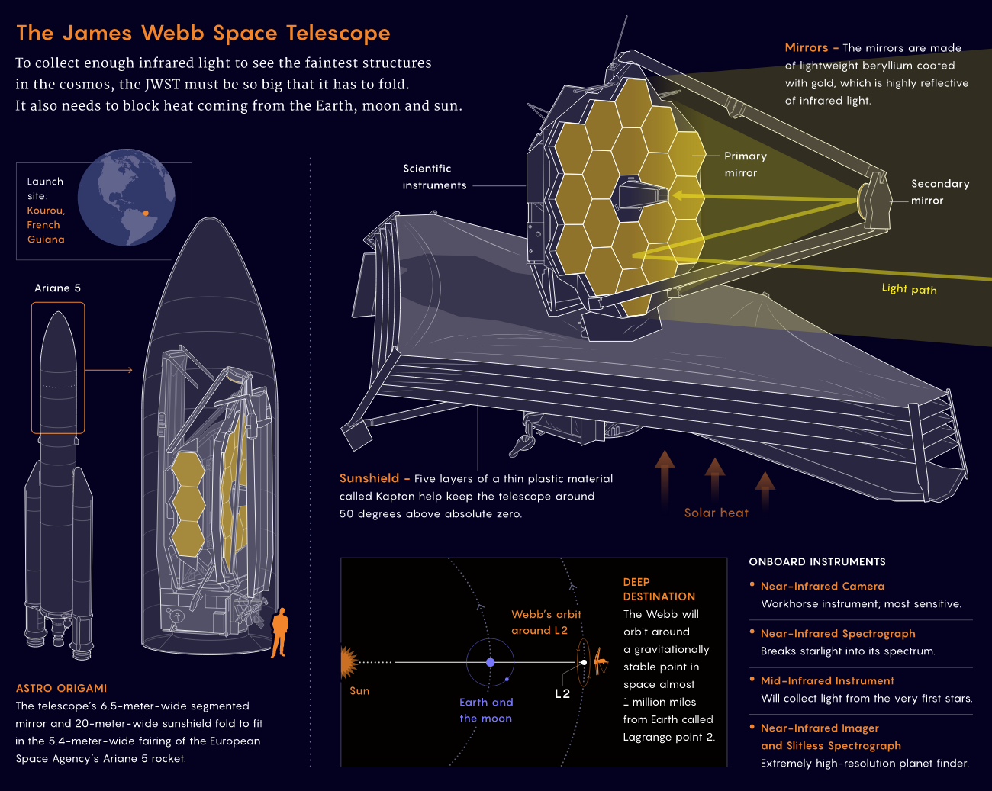

Slide 29
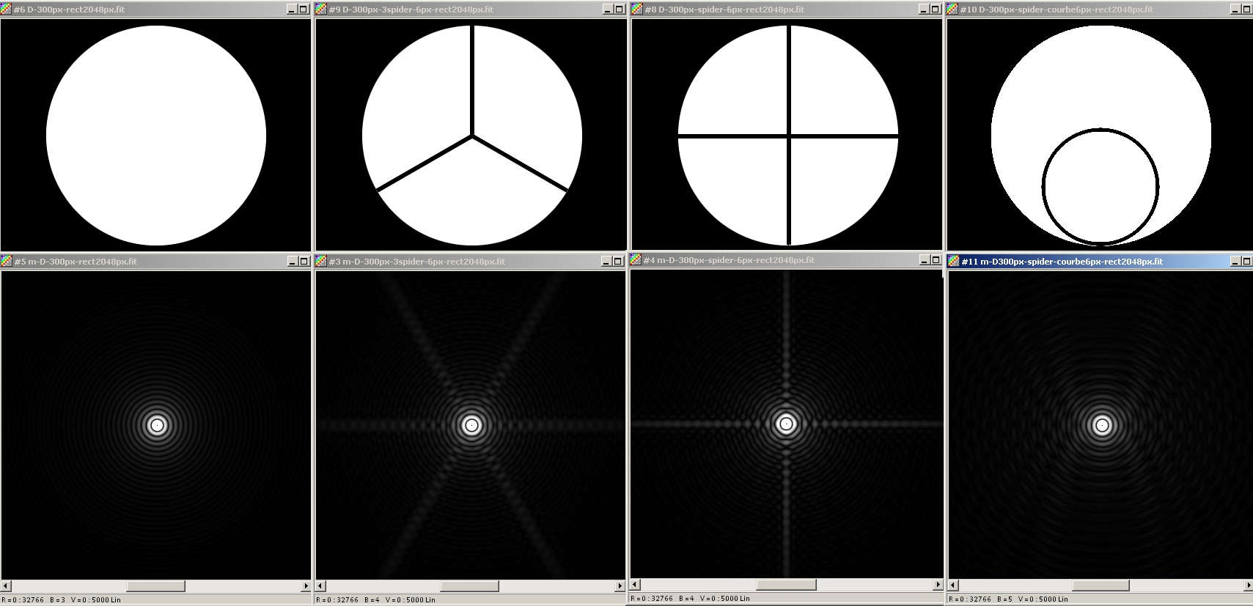
Tada otvor nije samo krug već nešto komplikovanije

Slide 30
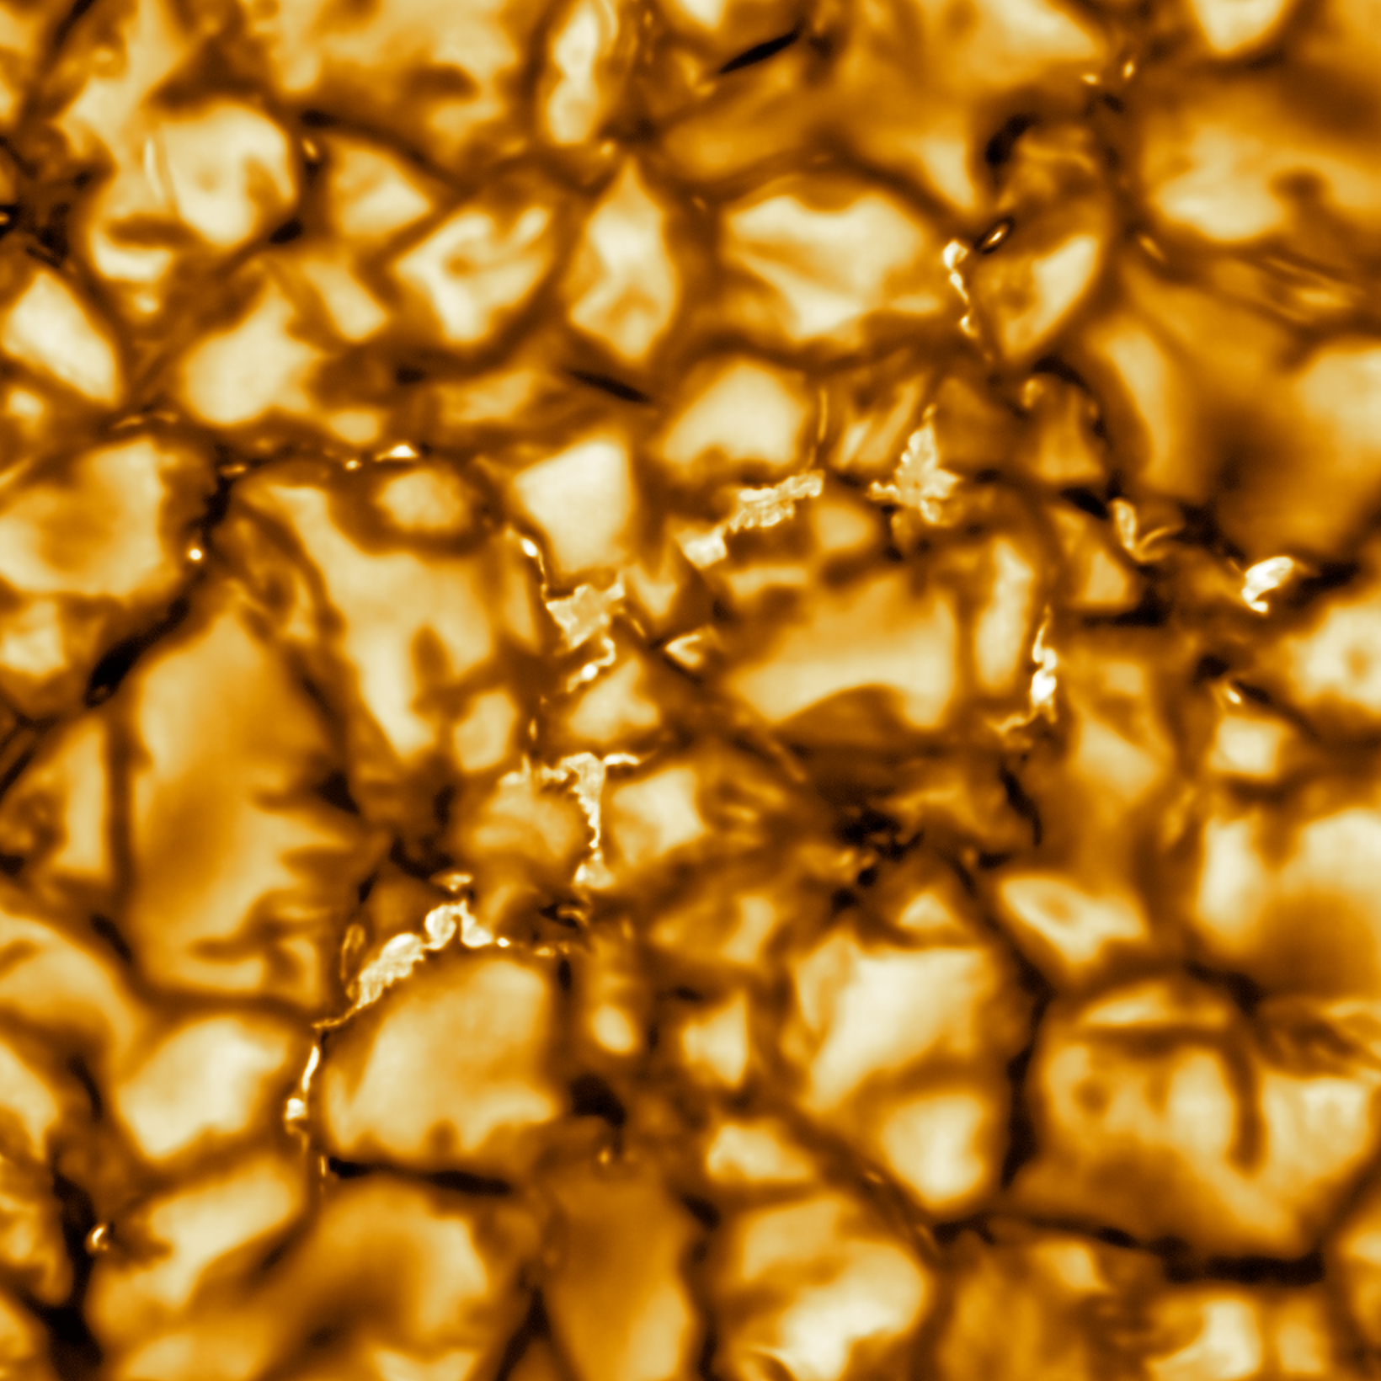
Tako dobijamo ovako oštre slike!
Ok super, vidimo sunčevu površinu u mnogo detalja, šta možemo da dobijemo iz ovoga?

Slide 31
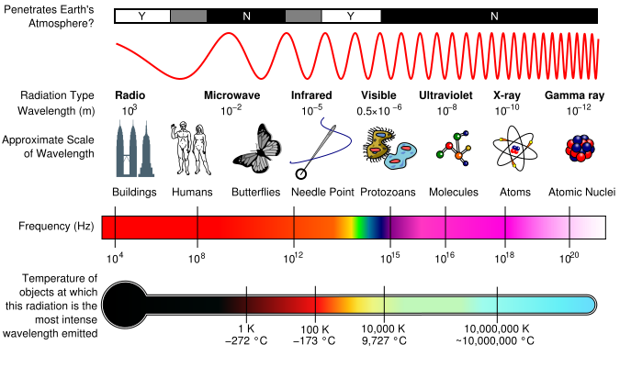
Postoje posebni teleskopi za sve delove spektra!

Slide 32
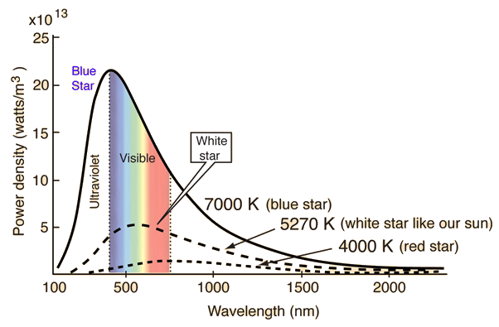
Apsolutno crno telo
Teorijska idealizacija, opisuje raspodelu fotona u nekom idealnom ravnotežnom stanju.
Usijana gusta tela (zvezde, čvrsta tela) se mogu dobro aproksimirati kao apsolutno crna tela. Ovo su “teorijski” spektri zvezda različitih temperatura

Slide 33

Plankov zakon zračenja apsolutno crnog tela
Ova funkcija se može analitički zapisati:
Plankova konstanta
Temperatura tela
Emisivnost tela
Bolcmanova konstanta

Slide 34

Plankov zakon zračenja apsolutno crnog tela
Iz nje se može izvesti takozvani Štefan-Bolcmanov zakon:
Izračena energija na svim talasnim dužinama (integraljena po talasnim dužinama), po jedinici površine, srazmerna je četvrtom stepenu temperature!

Slide 35
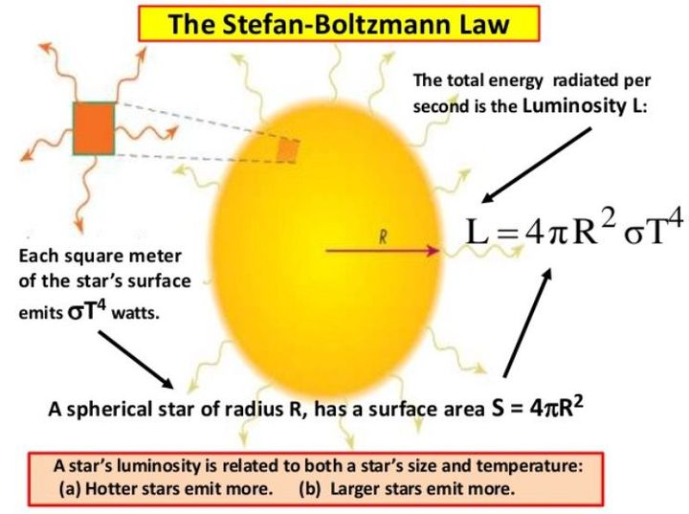
Luminoznost zvezda
Ukupna energija koju zvezda izrači u jedinici vremena jednaka je proizvodu površne i ukupne emisivnosti. Luminoznost Sunca je 3.828 x 10²⁶ W! (Vati)
Ovo je takozvana efektivna temperatura zvezda. Bliska je površinskoj temperaturi. Efektivna temperatura je oko 100x manja od temperature u jezgru!

Slide 36
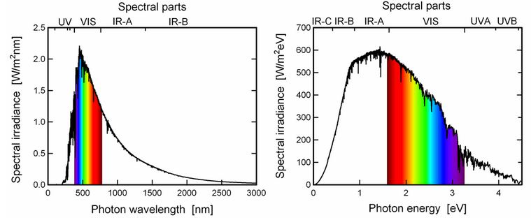
U stvarnosti: Spektar Sunca
Spektar stvarnih zvezda se blago razlikuje od spektra apsolutno crnog tela
Levo: raspodela energije koju dobijamo od Sunca. Desno: raspodela fotona po energijama.

Slide 37
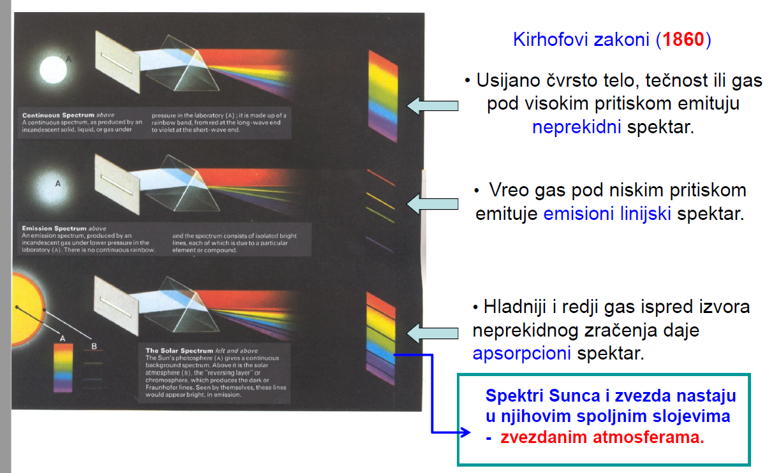
Kirchhoff-ovi zakoni apsorpcije i emisije

Slide 38
Pitanje:
Ako postoje zvezde koje emituju više od Sunca, zašto nam Sunce izgleda sjajnije?

Slide 39

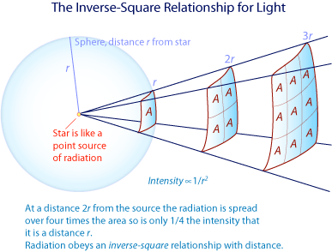
Pitanje:
Ako postoje zvezde koje emituju više od Sunca, zašto nam Sunce izgleda sjajnije?
Zato što je bliže!
Veličina koju merimo se zove osvetljenost (irradiance):
Osvetljenost koju Zemlja dobija od Sunca iznosi oko 1400 W po m^2!

Slide 40

Wien-ov (Vinov) zakon pomeranja
Maksimum zračenja se pomera ka većim talasnim dužinama za manje temperature emitujućeg tela:

Slide 41
Pitanje
Maksimum Sunčevog zračenja je na nekih 500 nm, na kojoj talasnoj dužini je maksimum zračenja (ne refleksije!) ljudskog tela?
Kom delu spektra to odgovara?

Slide 42
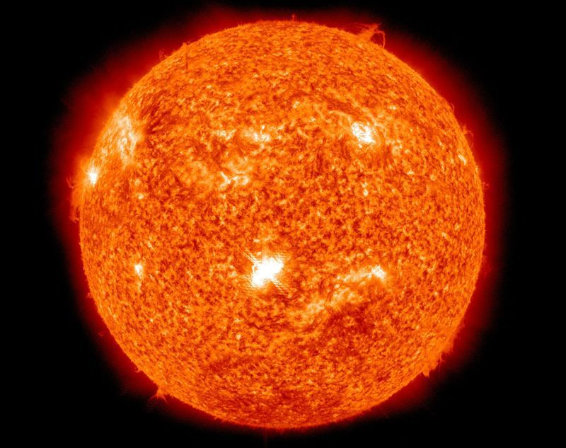
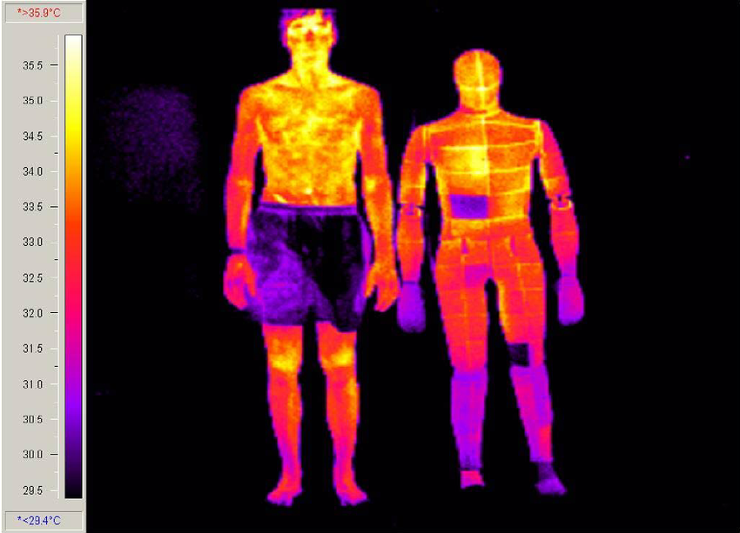
Pitanje
Maksimum Sunčevog zračenja je na nekih 500 nm, na kojoj talasnoj dužini je maksimum zračenja (ne refleksije!) ljudskog tela?
Kom delu spektra to odgovara?
Odgovor: Ljudsko telo je nekih 20 puta hladnije od Sunčeve površine pa je talasna dužina oko 20 puta veća, dakle oko 10 mikrometara. (IC deo spektra)

Slide 43
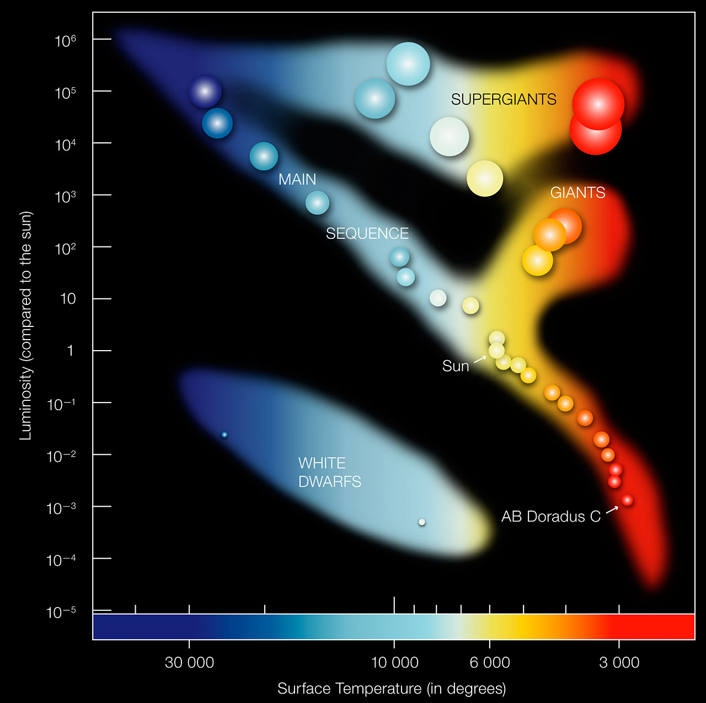
Klasifikacija zvezda po bojama / Luminoznosti

Slide 44

Klasifikacija zvezda po bojama / Luminoznosti
Glavni niz: Zvezde značajno menjaju luminoznost (snagu), ali ne toliko veličinu.
Radijus zvezda se menja najviše za jedan red veličine.
Zanimljivo je da sjajnije, masivnije zvezde žive mnogo kraće od manje sjajnih, manje masivnih zvezda.
Medjutim, neke zvezde su jako tople, ali ipak nisu sjajne, neke su jako sjajne iako nisu tople, šta se tu dešava?

Slide 45
Klasifikacija zvezda po bojama / Luminoznosti
Glavni niz: Zvezde značajno menjaju luminoznost (snagu), ali ne toliko veličinu.
Radijus zvezda se menja najviše za jedan red veličine.
Zanimljivo je da sjajnije, masivnije zvezde žive mnogo kraće od manje sjajnih, manje masivnih zvezda.
Medjutim, neke zvezde su jako tople, ali ipak nisu sjajne, neke su jako sjajne iako nisu tople, šta se tu dešava?

Slide 46
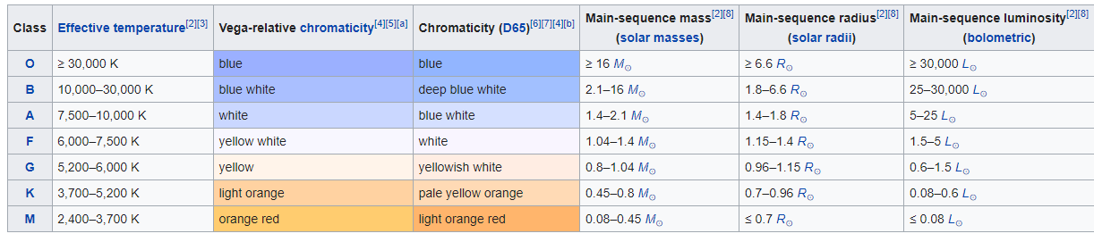
Zvezde po spektralnim klasama:
O, B, A, F, G, K, M – temperatura od ~50 000 K do ~ 3000 K
Postoji još nekoliko “specijalnih” spektralnih klasa: L, T, Y, W, plus specijalne podklase osnovnih sedam klasa
Boje koje pripisujemo zvezdama nisu boje koji bismo videli golim okom!
Ovo je tabela koja opisuje zvezde takozvanog “glavnog niza”, to su zvezde koje su u “stabilnom” periodu života. Fuzionišu vodonik u helijum i tako stvaraju energiju koja ih održava (više o ovome za dva časa).

